Slide 1
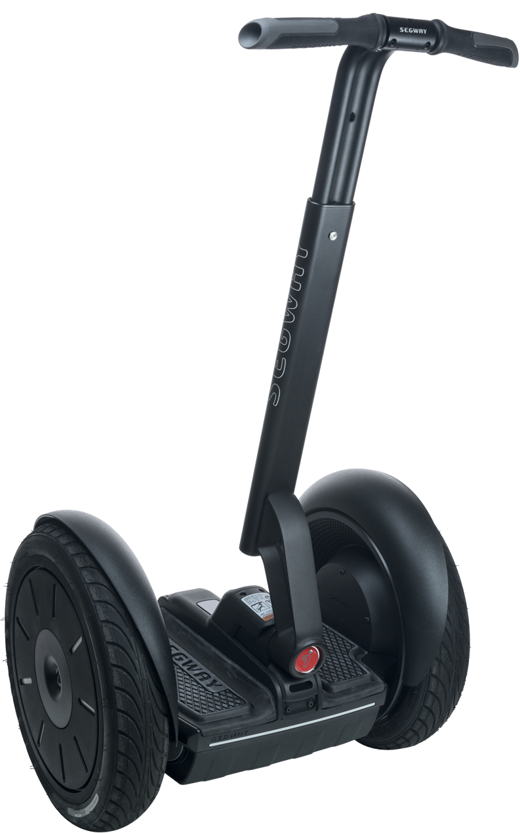
V.A.B.
Modellizzazione e controllo di un veicolo auto bilanciato
A.A. 19/20 - Settembre 2020
Calegari Andrea – 1041183
Piffari Michele - 1040658

Slide 2
Lista dei contenuti
Modellizzazione
Equazioni del moto
Linearizzazione
Controllo
Simulazione
OPC-UA
Xenomai

Slide 3
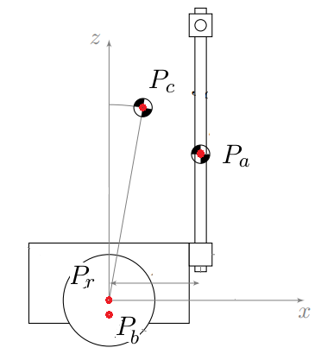
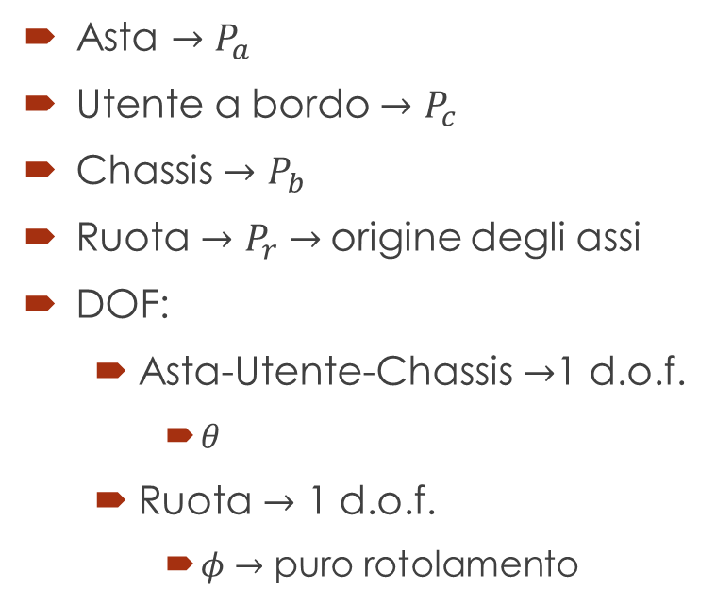
Modellizzazione – Componenti del V.A.B
Asta $→$ $P_{a}$
Utente a bordo $→$ $P_{c}$
Chassis $→$ $P_{b}$
Ruota $→$ $P_{r}$ $→$origine degli assi
DOF:
Asta-Utente-Chassis $→$1 d.o.f.
$θ$
Ruota $→$ 1 d.o.f.
$φ→$ puro rotolamento

Slide 4
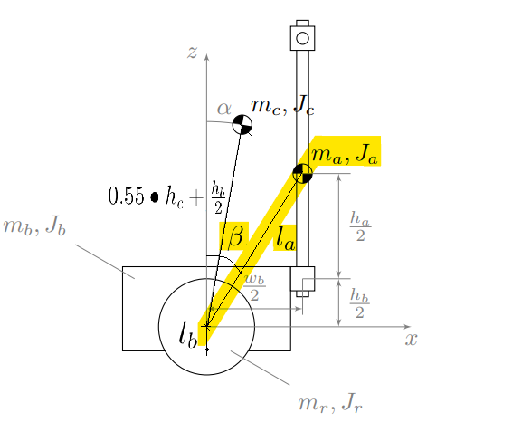
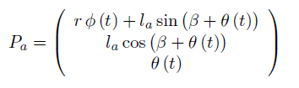
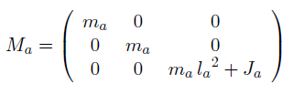
Modellizzazione – Asta

Slide 5

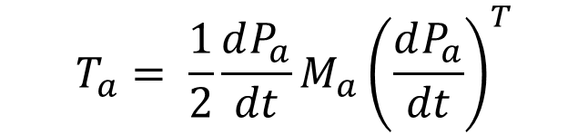

Modellizzazione – Asta, Lagrangiana
$$T_{a}= \frac{1}{2}\frac{ⅆP_{a}}{dt}M_{a}{\left(\frac{ⅆP_{a}}{dt}\right)}^{T}$$
$$U_{a}=gM_{a}l_{a}\cos{(β+θ(t))}$$
$$L_{a}=T_{a}−U_{a}$$

Slide 6
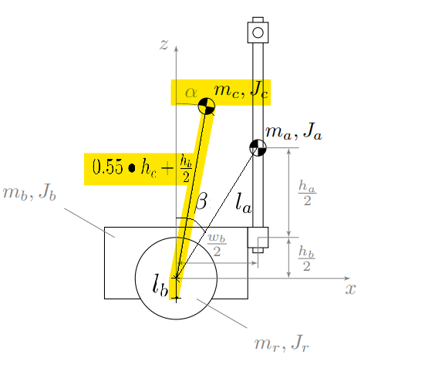
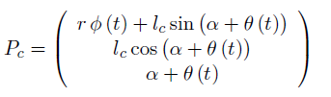
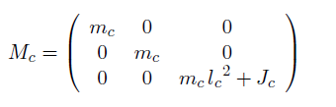
Modellizzazione – Uomo

Slide 7
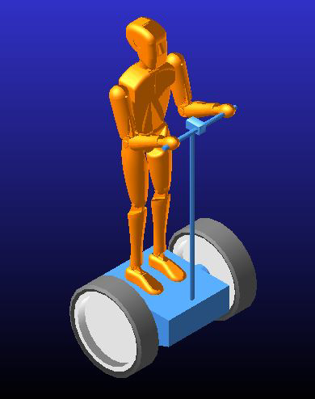

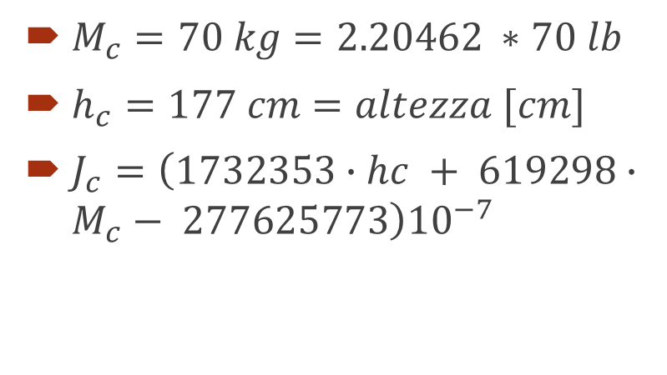
Modellizzazione – Uomo, $J_{C}$
$M_{c}=70 kg=2.20462 ∗70 lb$
$h_{c}=177 cm=altezza [cm]$
$J_{c}=\left(1732353∙hc + 619298∙M_{c}− 277625773\right){10}^{−7}$

Slide 8

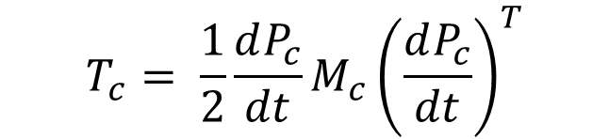

Modellizzazione – Uomo, Lagrangiana
$$T_{c}= \frac{1}{2}\frac{ⅆP_{c}}{dt}M_{c}{\left(\frac{ⅆP_{c}}{dt}\right)}^{T}$$
$$U_{c}=gM_{c}l_{c}\cos{(α+θ(t))}$$
$$L_{c}=T_{c}−U_{c}$$

Slide 9
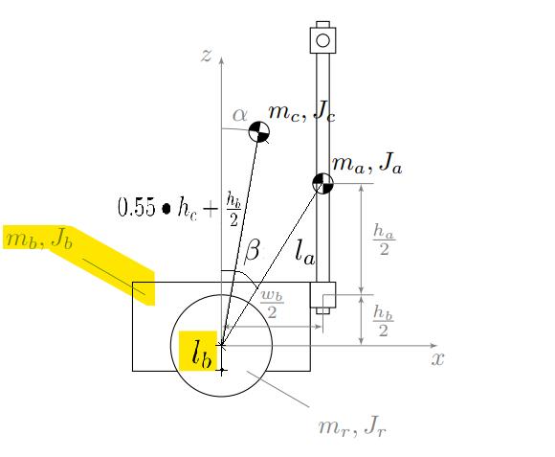
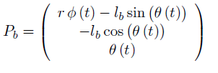
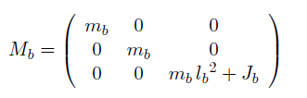
Modellizzazione – Chassis

Slide 10

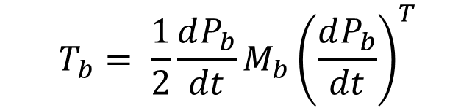

Modellizzazione – Chassis, Lagrangiana
$$T_{b}= \frac{1}{2}\frac{ⅆP_{b}}{dt}M_{b}{\left(\frac{ⅆP_{b}}{dt}\right)}^{T}$$
$$U_{b}=− {gM}_{b}l_{b}\cos{(θ(t))}$$
$$L_{b}=T_{b}−U_{b}$$

Slide 11
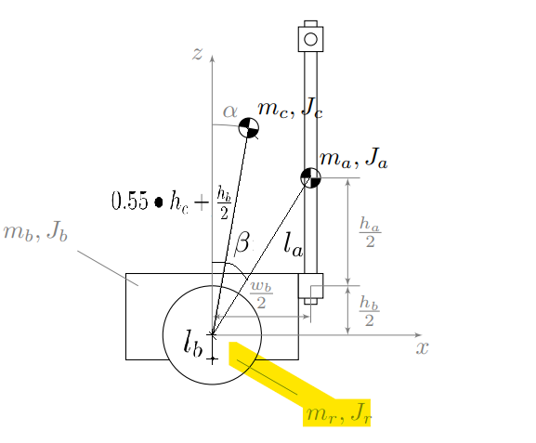
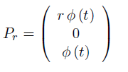
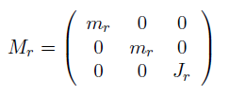
Modellizzazione – Ruota

Slide 12
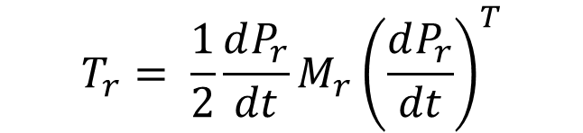

Modellizzazione – Ruota, Lagrangiana
$$T_{r}= \frac{1}{2}\frac{ⅆP_{r}}{dt}M_{r}{\left(\frac{ⅆP_{r}}{dt}\right)}^{T}$$
$$U_{r}=0$$
$$L_{r}=T_{r}$$

Slide 13
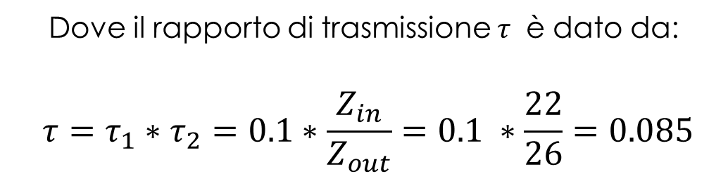
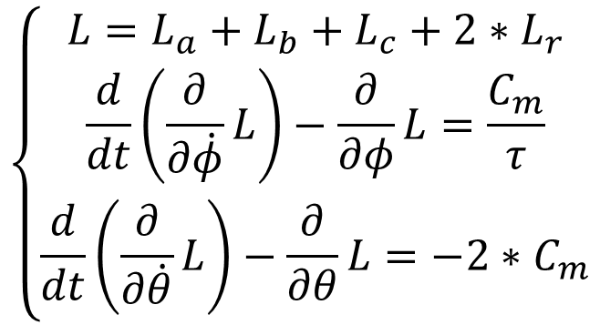
Equazioni del moto, sistema
$$\left\{\begin{aligned}L=L_{a}+L_{b}+L_{c}+2∗L_{r} \\ \frac{d}{dt}\left(\frac{∂}{∂\dot{φ}}L\right)−\frac{∂}{∂φ}L=\frac{C_{m}}{τ} \\ \frac{d}{dt}\left(\frac{∂}{∂\dot{θ}}L\right)−\frac{∂}{∂θ}L=−2∗C_{m}\end{aligned}\right.$$
Dove il rapporto di trasmissione $τ$ è dato da:
$$τ=τ_{1}∗τ_{2}=0.1∗\frac{Z_{in}}{Z_{out}}=0.1 ∗\frac{22}{26}=0.085$$

Slide 14
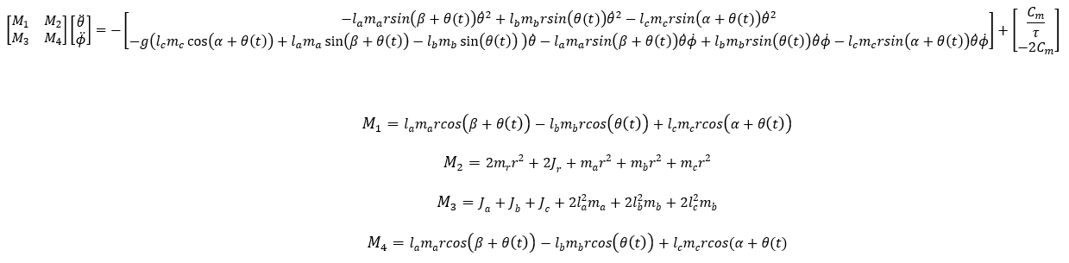
Equazioni del moto, sistema

Slide 15
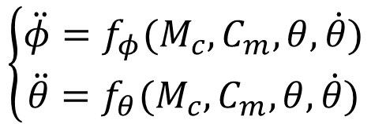

Equazioni del moto, soluzioni?
$$\left\{\begin{aligned}\ddot{φ}=f_{φ}(M_{c},C_{m}, θ,\dot{θ}) \\ \ddot{θ}=f_{θ}(M_{c},C_{m}, θ,\dot{θ})\end{aligned}\right.$$
matlabFunction($\ddot{φ}$,'File’,’phi_secondo');
matlabFunction($\ddot{θ}$,'File’,’theta_secondo’);
Le equazioni così ottenute saranno la base di partenze in due step successivi:
Linearizzazione
Applicazione del controllore al sistema reale

Slide 16
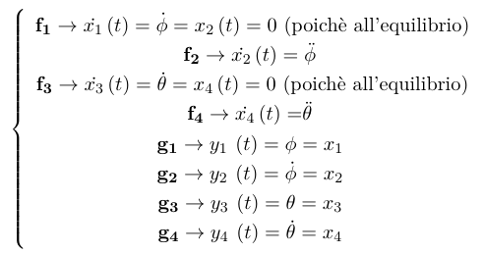
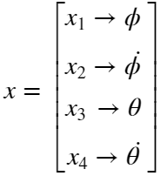
Linearizzazione, definizione dello stato

Slide 17
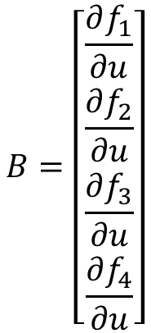
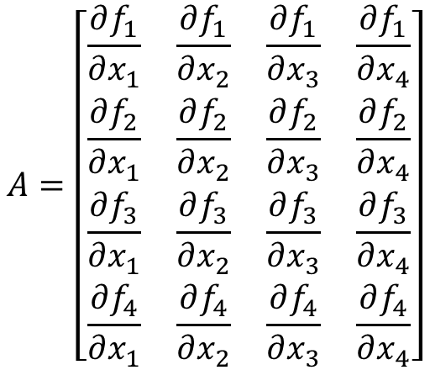
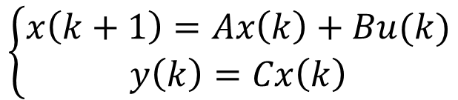
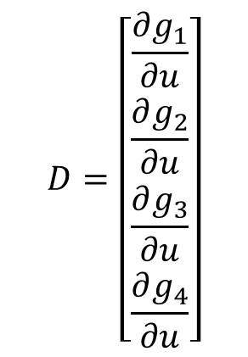
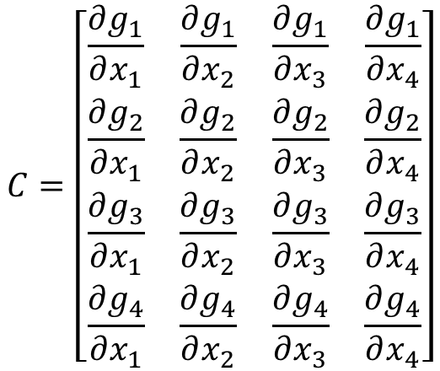
Linearizzazione, matrici di stato
$$\left\{\begin{aligned}x\left(k+1\right)=Ax\left(k\right)+Bu(k) \\ y\left(k\right)=Cx\left(k\right)\end{aligned}\right.$$
$$A=\left[\begin{matrix}\frac{∂f_{1}}{∂x_{1}} & \frac{∂f_{1}}{∂x_{2}} & \frac{∂f_{1}}{∂x_{3}} & \frac{∂f_{1}}{∂x_{4}} \\ \frac{∂f_{2}}{∂x_{1}} & \frac{∂f_{2}}{∂x_{2}} & \frac{∂f_{2}}{∂x_{3}} & \frac{∂f_{2}}{∂x_{4}} \\ \frac{∂f_{3}}{∂x_{1}} & \frac{∂f_{3}}{∂x_{2}} & \frac{∂f_{3}}{∂x_{3}} & \frac{∂f_{3}}{∂x_{4}} \\ \frac{∂f_{4}}{∂x_{1}} & \frac{∂f_{4}}{∂x_{2}} & \frac{∂f_{4}}{∂x_{3}} & \frac{∂f_{4}}{∂x_{4}}\end{matrix}\right]$$
$$B=\left[\begin{matrix}\frac{∂f_{1}}{∂u} \\ \frac{∂f_{2}}{∂u} \\ \frac{∂f_{3}}{∂u} \\ \frac{∂f_{4}}{∂u}\end{matrix}\right]$$
$$C=\left[\begin{matrix}\frac{∂g_{1}}{∂x_{1}} & \frac{∂g_{1}}{∂x_{2}} & \frac{∂g_{1}}{∂x_{3}} & \frac{∂g_{1}}{∂x_{4}} \\ \frac{∂g_{2}}{∂x_{1}} & \frac{∂g_{2}}{∂x_{2}} & \frac{∂g_{2}}{∂x_{3}} & \frac{∂g_{2}}{∂x_{4}} \\ \frac{∂g_{3}}{∂x_{1}} & \frac{∂g_{3}}{∂x_{2}} & \frac{∂g_{3}}{∂x_{3}} & \frac{∂g_{3}}{∂x_{4}} \\ \frac{∂g_{4}}{∂x_{1}} & \frac{∂g_{4}}{∂x_{2}} & \frac{∂g_{4}}{∂x_{3}} & \frac{∂g_{4}}{∂x_{4}}\end{matrix}\right]$$
$$D=\left[\begin{matrix}\frac{∂g_{1}}{∂u} \\ \frac{∂g_{2}}{∂u} \\ \frac{∂g_{3}}{∂u} \\ \frac{∂g_{4}}{∂u}\end{matrix}\right]$$

Slide 18
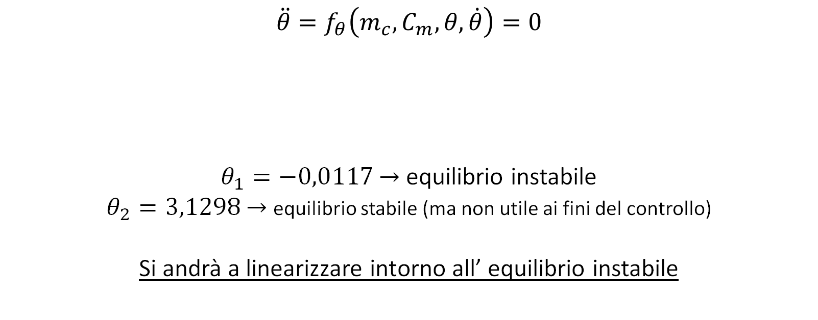
Linearizzazione, equilibrio
$$\ddot{θ}=f_{θ}\left(m_{c},C_{m}, θ,\dot{θ}\right)=0$$
$θ_{1}=−0,0117$ $→$ equilibrio instabile
$θ_{2}=3,1298$ $→$ equilibrio stabile (ma non utile ai fini del controllo)
Si andrà a linearizzare intorno all’ equilibrio instabile

Slide 19
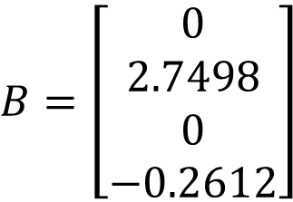
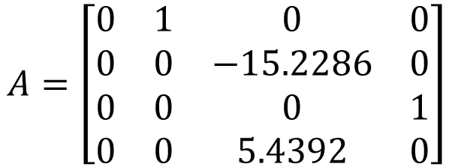

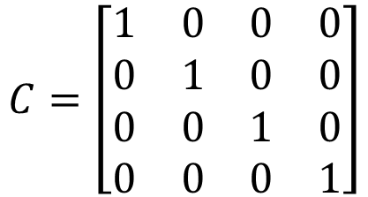
Linearizzazione, matrici di stato
$$A=\left[\begin{matrix}0 & 1 & 0 & 0 \\ 0 & 0 & −15.2286 & 0 \\ 0 & 0 & 0 & 1 \\ 0 & 0 & 5.4392 & 0\end{matrix}\right]$$
$$B=\left[\begin{matrix}0 \\ 2.7498 \\ 0 \\ −0.2612\end{matrix}\right]$$
$$C=\left[\begin{matrix}1 & 0 & 0 & 0 \\ 0 & 1 & 0 & 0 \\ 0 & 0 & 1 & 0 \\ 0 & 0 & 0 & 1\end{matrix}\right]$$
$$D=\left[\begin{matrix}0 \\ 0 \\ 0 \\ 0\end{matrix}\right]$$

Slide 20
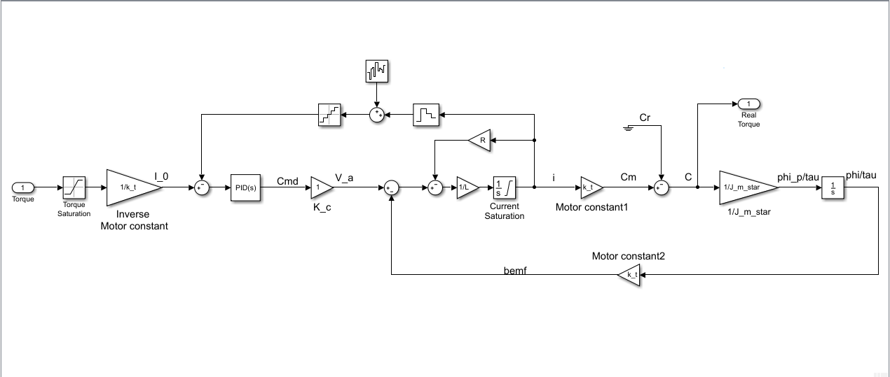
Motore, modello
Sensore di corrente reale
Limite attuatore
Regolatore
Limite attuatore

Slide 21
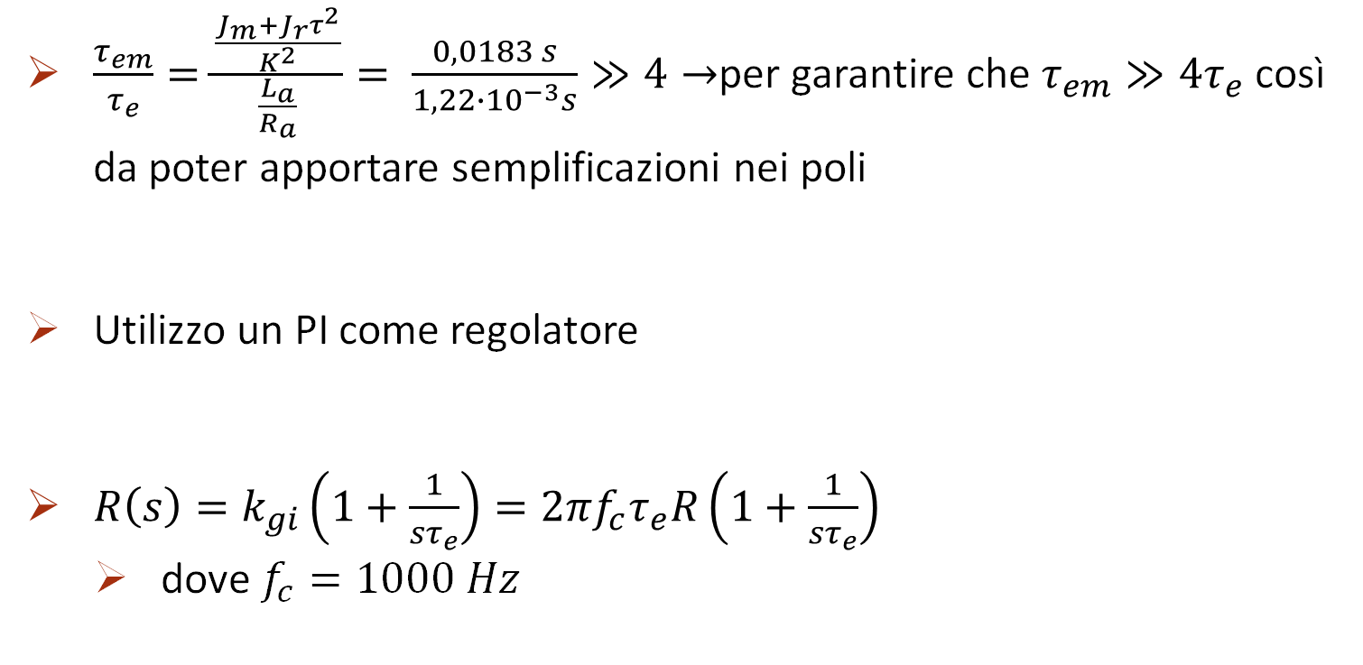
Motore, regolatore
$\frac{τ_{em}}{τ_{e}}=\frac{\frac{J_{m}+J_{r}τ^{2}}{K^{2}}}{\frac{L_{a}}{R_{a}}}= \frac{0,0183 s}{1,22∙{10}^{−3}s}≫4→$per garantire che $τ_{em}≫4τ_{e}$ così da poter apportare semplificazioni nei poli
Utilizzo un PI come regolatore
$R\left(s\right)=k_{gi}\left(1+\frac{1}{sτ_{e}}\right)=2π{f_{c}τ}_{e}R\left(1+\frac{1}{sτ_{e}}\right)$
dove $f_{c}=1000 Hz$

Slide 22
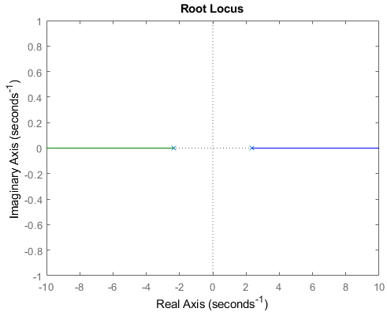
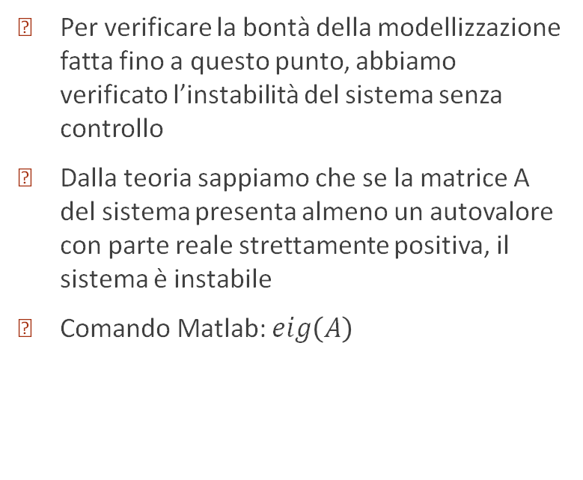
Controllo, analisi preliminari
Per verificare la bontà della modellizzazione fatta fino a questo punto, abbiamo verificato l’instabilità del sistema senza controllo
Dalla teoria sappiamo che se la matrice A del sistema presenta almeno un autovalore con parte reale strettamente positiva, il sistema è instabile
Comando Matlab: $eig\left(A\right)$
Autovalore non
stabilizzabile

Slide 23
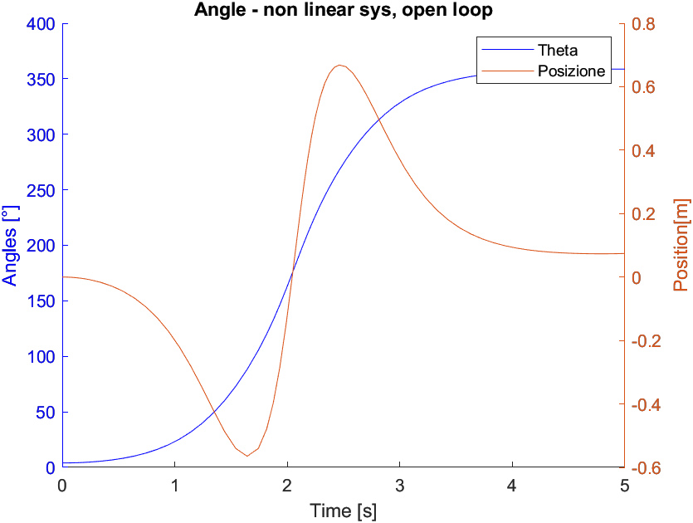
Controllo, analisi preliminari
Comportamento del sistema non linearizzato
Il V.A.B. compie un giro completo su sé stesso: questo sarebbe fisicamente impossibile per
Presenza di una superficie su cui appoggia;
Presenza di attriti che limitano il movimento, non permettendogli di completare l’oscillazione;
Quindi, come è logico che sia, si rende necessario l’inserimento di un controllore.

Slide 24
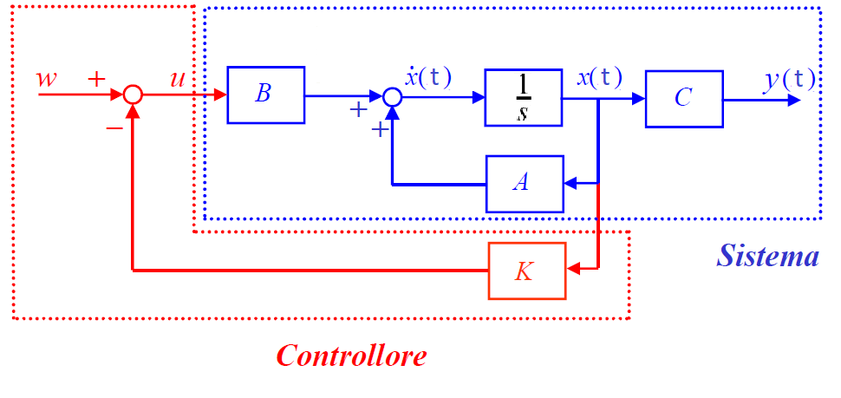

Definizione del controllore, pole placement
Operazione eseguita sul sistema linearizzato
$A_{cl}=A−BK=matrice di stato in anello chiuso$

Slide 25
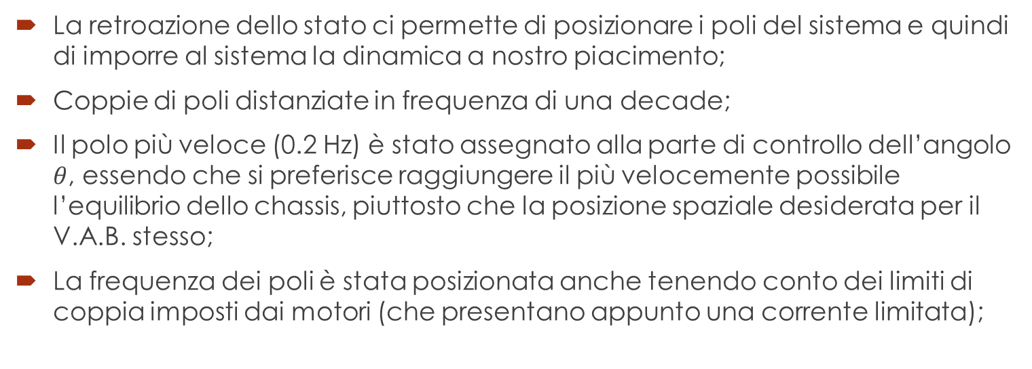
Controllo, retroazione dello stato
La retroazione dello stato ci permette di posizionare i poli del sistema e quindi di imporre al sistema la dinamica a nostro piacimento;
Coppie di poli distanziate in frequenza di una decade;
Il polo più veloce (0.2 Hz) è stato assegnato alla parte di controllo dell’angolo $θ$, essendo che si preferisce raggiungere il più velocemente possibile l’equilibrio dello chassis, piuttosto che la posizione spaziale desiderata per il V.A.B. stesso;
La frequenza dei poli è stata posizionata anche tenendo conto dei limiti di coppia imposti dai motori (che presentano appunto una corrente limitata);

Slide 26




Controllo, pole placement
Lo smorzamento scelto è stato di: $ξ=0.7$
Le frequenze scelte sono le seguenti:
Per individuare il vettore dei pesi K, è stato sfruttato il comando place di Matlab, che ha dato come risultato i seguenti valori:
$$Pole_{θ}=\left({\text{−0.8796 + 0.8974}\text{i} \atop \text{−0.8796 − 0.8974}\text{i}}\right)$$
$$Pole_{ϕ}=\left({−0.0880+0.0897i \atop −0.0880 \text{−} 0.0897i}\right)$$
$$f_{θ}=0.2 Hz$$
$$f_{ φ}=0.02 Hz$$
$$K=\left[\begin{matrix}−0,0023 & −0,0278 & −28,1397 & −7,7022\end{matrix}\right]$$

Slide 27
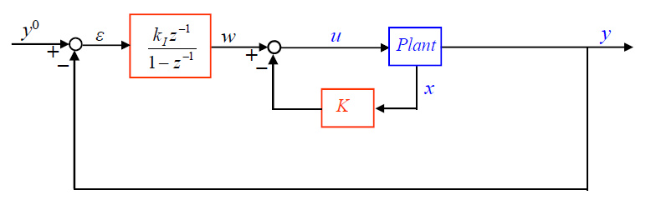
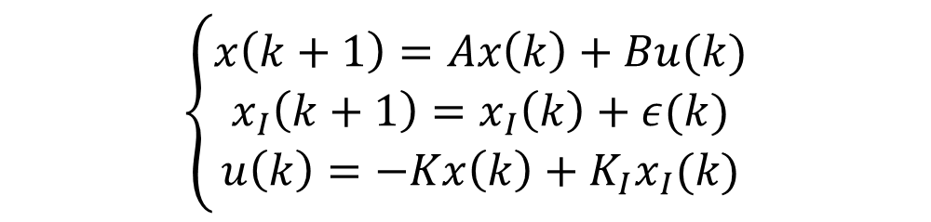
Controllo, integratore
$$\left\{\begin{aligned}x\left(k+1\right)=Ax\left(k\right)+Bu(k) \\ x_{I}\left(k+1\right)=x_{I}\left(k\right)+ε(k) \\ u\left(k\right)=−Kx\left(k\right)+K_{I}x_{I}(k)\end{aligned}\right.$$

Slide 28
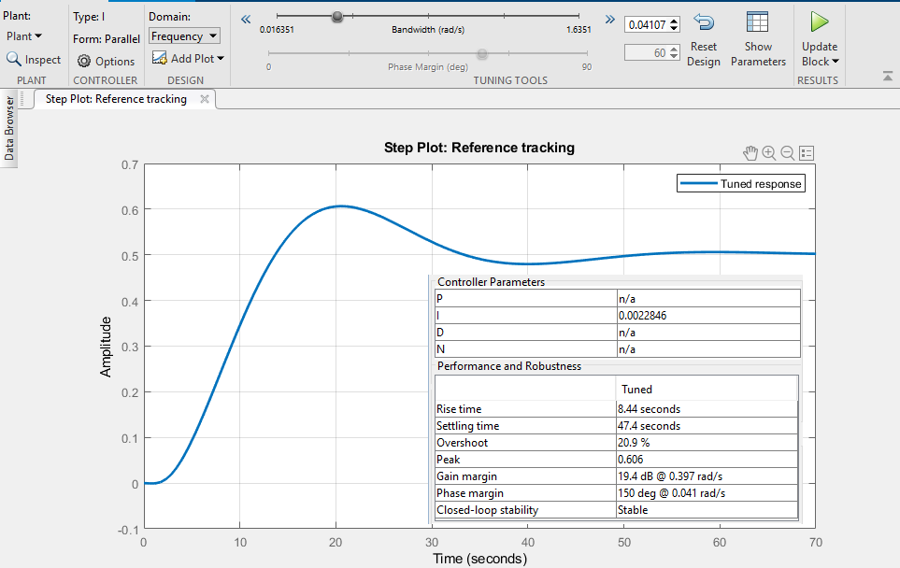
Controllo, posizionamento dell’integratore
Posizionamento polo dell’integratore tramite il tool di Matlab per il tuning;

Slide 29
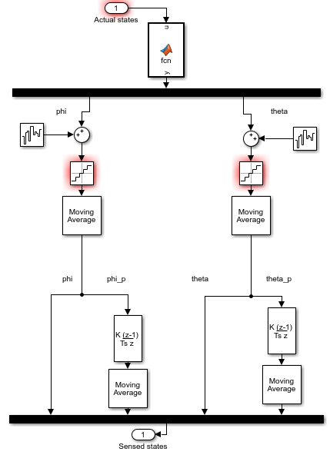
Sensori, moving average
Facilità di implementazione lato codice
Semplicità di progettazione del filtro
Ritardo nell’uscita
Lentezza nell’andare a regime

Slide 30

Sensori, moving average result

Slide 31

Sensori, filtro di Kalman
Strumento potente
Molto più robusto
Va a regime velocemente
Tuning del rumore
Identificazione delle matrici A, B, C

Slide 32


Sensori, sistema dinamico del filtro
$$\left\{\begin{aligned}x\left(t+1\right)=x\left(t\right)+v\left(t\right)Δt+\frac{1}{2}Δt^{2}a(t) \\ v\left(t+1\right)=v\left(t\right)+a\left(t\right)Δt \\ a\left(t\right)=u(t)\end{aligned}\right.$$
$$A= \left[\begin{matrix}1 & Δt \\ 0 & 1\end{matrix}\right], B= \left[\begin{matrix}\frac{1}{2}Δt^{2} \\ Δt\end{matrix}\right], C= \left[\begin{matrix}1 & 0\end{matrix}\right]$$
$stato=\tilde{x}= \left[\begin{matrix}x \\ v\end{matrix}\right]= \left[\begin{matrix}posizione \\ velocità\end{matrix}\right]$

Slide 33

Sensori, Kalman output
Stima dei parametri del rumore tramite trial and error

Slide 34

Simulazione, open loop

Slide 35



Simulazione, open loop con posizioni di partenza differenti
$$θ(0)=45 deg$$
$$θ(0)=0 deg$$

Slide 36

Simulazione, closed loop
Notes:
Meno rumorosa rispetto a simulazione in Kalman (cambiati alcuni parametri sul rumore)

Slide 37


Simulazione, coppia

Slide 38

Simulazione, set point in velocità

Slide 39

Simulazione, poli più veloci
Aumentata la corrente limite dal motore da 20A fino a 50A
Aumentata la frequenza del polo $f_{θ}=0,2 Hz →2Hz$
Poli effettivamente disaccoppiati in frequenza
Prestazioni nel transitorio migliorate
Tempo per andare a regime diminuito

Slide 40

Simulazione, poli più veloci-stato

Slide 41
Simulazione - confronto
Poli lenti
Poli veloci

Slide 42

Simulazione, set point in velocità

Slide 43


Simulazione, masse diverse

Slide 44

OPC-UA
Client (su smartphone): Android e/o iOS
Server (su Raspberry): Python

Slide 45

OPC-UA, specifiche
Inizializzo il vettore dei gain $K=\left[K_{φ},K_{\dot{φ}},K_{θ},K_{\dot{θ}}\right]$ con i parametri salvati su un file permanente in memoria (se questo file non è presente, poiché si tratta del primo avvio del sistema, i parametri saranno inizializzati a 0) e ne crea uno identico temporaneo;
Ogni modifica successiva ai parametri nel vettore $K$ corrisponde ad una modifica dei valori nel file temporaneo;
Il codice Python eseguito su Raspberry legge il file temporaneo e utilizza quei valori per calcolare l’azione di controllo da fornire in pasto al sistema;
Fino a quando l’utente non va a settare il flag per il salvataggio definitivo, tramite l’applicazione smartphone, i parametri non vengono aggiornati sul file temporaneo;
L’utente può scegliere di modificare anche il file permanente a sua discrezione e, se necessario, può scegliere di fermare l’esecuzione del server (shut down);

Slide 46

Xenomai, real time Raspberry Pi
È necessario che, una volta scelta $T_{s}$, il calcolatore assicuri di terminare la computazione entro e non oltre questa deadline temporale;
Necessario, quindi, rendere Raspberry Pi un sistema operativo real-time (RTOS – Real Time Operative System);
Non avendo un Raspberry Pi fisicamente disponibile, abbiamo proceduto ad installare una VM con già a bordo il framework Xenomai;
Xenomai è un framework che fornisce API real-time a sistemi operativi che non lo sono;

Slide 47




Xenomai, Wrapper
$$T_{s}(ns)$$
$$Init variabili per la$$
$$gestione del tempo$$
$$Ciclo di lavoro$$

Slide 48

Xenomai, funzionamento real-time
Come si vede in figura, i requisiti temporali sono rispettati: ogni ciclo macchina richiede un tempo di esecuzione fisso (in questo caso 1 ms)

